Slide 1
Республиканская конференция «Этномир Карелии: лучшие практики этнокультурного образования, модели, бренды, проекты»
МИНИСТЕРСТВО ОБРАЗОВАНИЯ И СПОРТА РЕСПУБЛИКИ КАРЕЛИЯ
ГАУ ДПО РК «КАРЕЛЬСКИЙ ИНСТИТУТ РАЗВИТИЯ ОБРАЗОВАНИЯ»
ФОНД ГРАНТОВ ГЛАВЫ РЕСПУБЛИКИ КАРЕЛИЯ
АНО ЦЕНТР СОЦИАЛЬНОГО, ОБРАЗОВАТЕЛЬНОГО КОНСАЛТИНГА И ЭКСПЕРТИЗЫ «СТАНДАРТ»
Образовательные маршруты Национального музея Республики Карелия
Никитина Софья Сергеевна, Тимошкина Наталия Николаевна, сотрудники отдела научно-выставочной и культурно-образовательной деятельности Национального музея РК
Петрозаводск 8 декабря 2023 г.

Slide 2
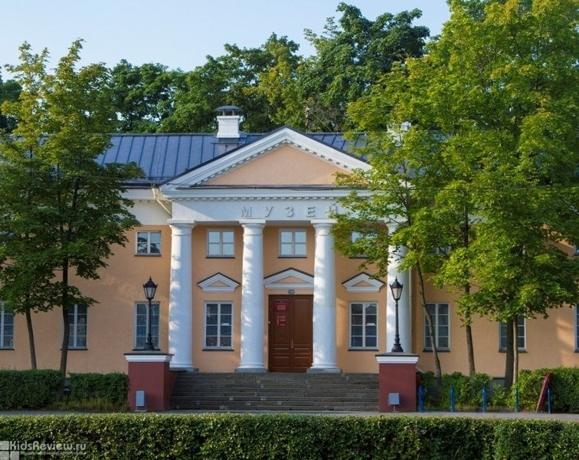
Национальный музей Республики Карелия это:
20 залов постоянной экспозиции, посвященных:
Геологии, природе Карелии
Различным историческим эпохам края
Истории города Петрозаводска
Этнографии
Фольклору
4 интерактивных площадки
В гостях у древнего племени
Мы – корела
Северная изба
Северные поселенцы
Городская культура Петрозаводска конца XIX – начала ХХ вв.

Slide 3
Образовательные маршруты Национального музея Республики Карелия
МОЯ КАРЕЛИЯ
История
Этнография
Фольклор
Природа

Slide 4
Образовательные маршруты в НМРК
Ориентированы на разные возрастные категории
Дошкольники
Школьники 1 – 4 классов
Школьники 5 – 8 классов
Школьники 9 – 11 классов
Студенты
Возможность проведения занятия в музее и «на выезд»
Разнообразие и постоянное обновление экскурсий, занятий, мероприятий и акций музея
Временные выставки
Совершенствование материала
Проектная деятельность
«Учебный день»

Slide 5
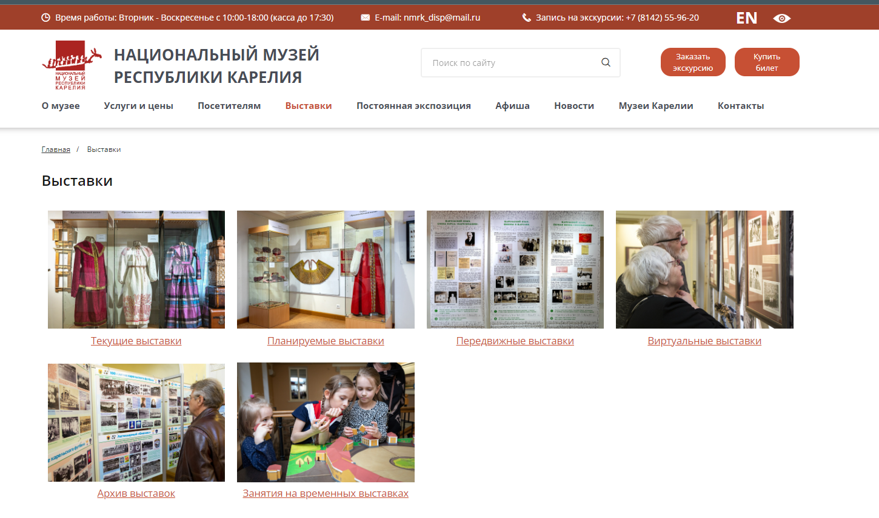
Временные выставки Национального музея Республики Карелия

Slide 6
Учебный день
НАЧАЛЬНОЕ ЗВЕНО
Урок Музыки - «Карельские музыкальные инструменты»
Волшебный пастуший рожок, берестяная флейта, манок, погремушка-шаркунок – часть удивительного мира карельских народных инструментов. На занятии Вы познакомитесь с историей берестяных музыкальных инструментов, их назначением и звучанием.
СРЕДНЕЕ ЗВЕНО
Урок Истории - «О вере древней, православной»
Занятие посвящено истории развития старообрядчества в Карелии, созданию Выгорецкой пустыни. Через уникальные предметы, представленные на выставке "Благоволи читати ответы наши", познакомимся с традициями старообрядцев, их жизненным укладом.

Slide 7
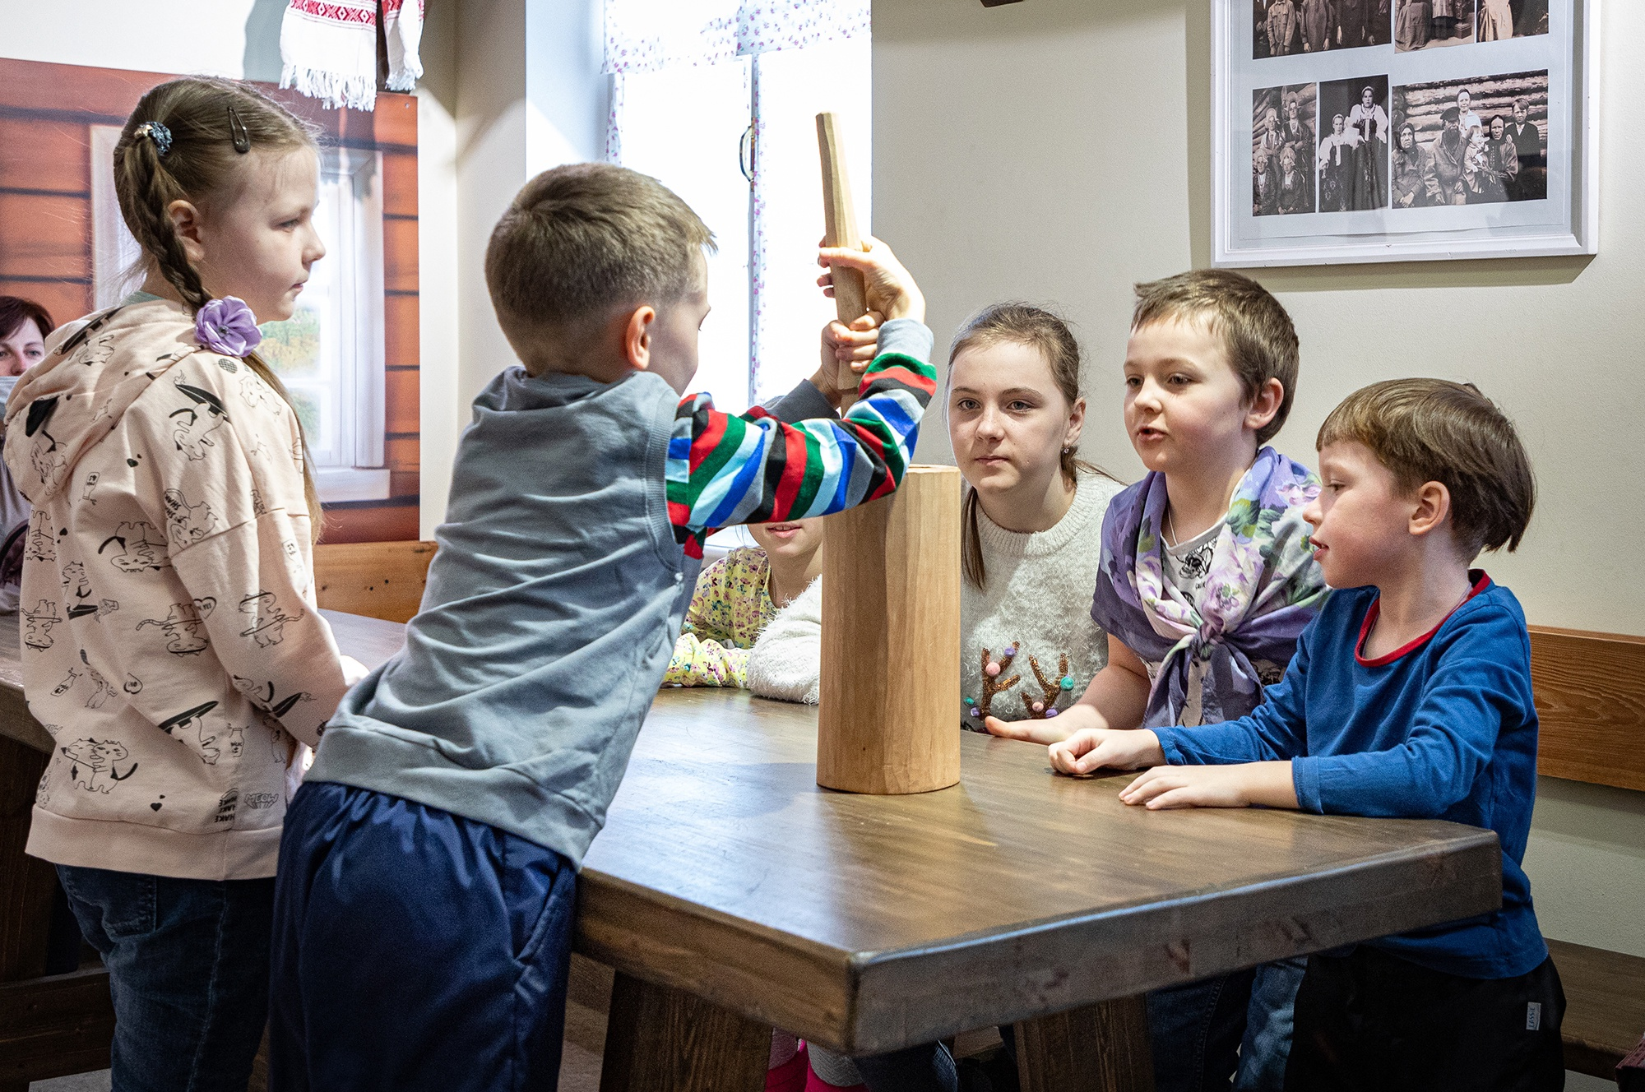
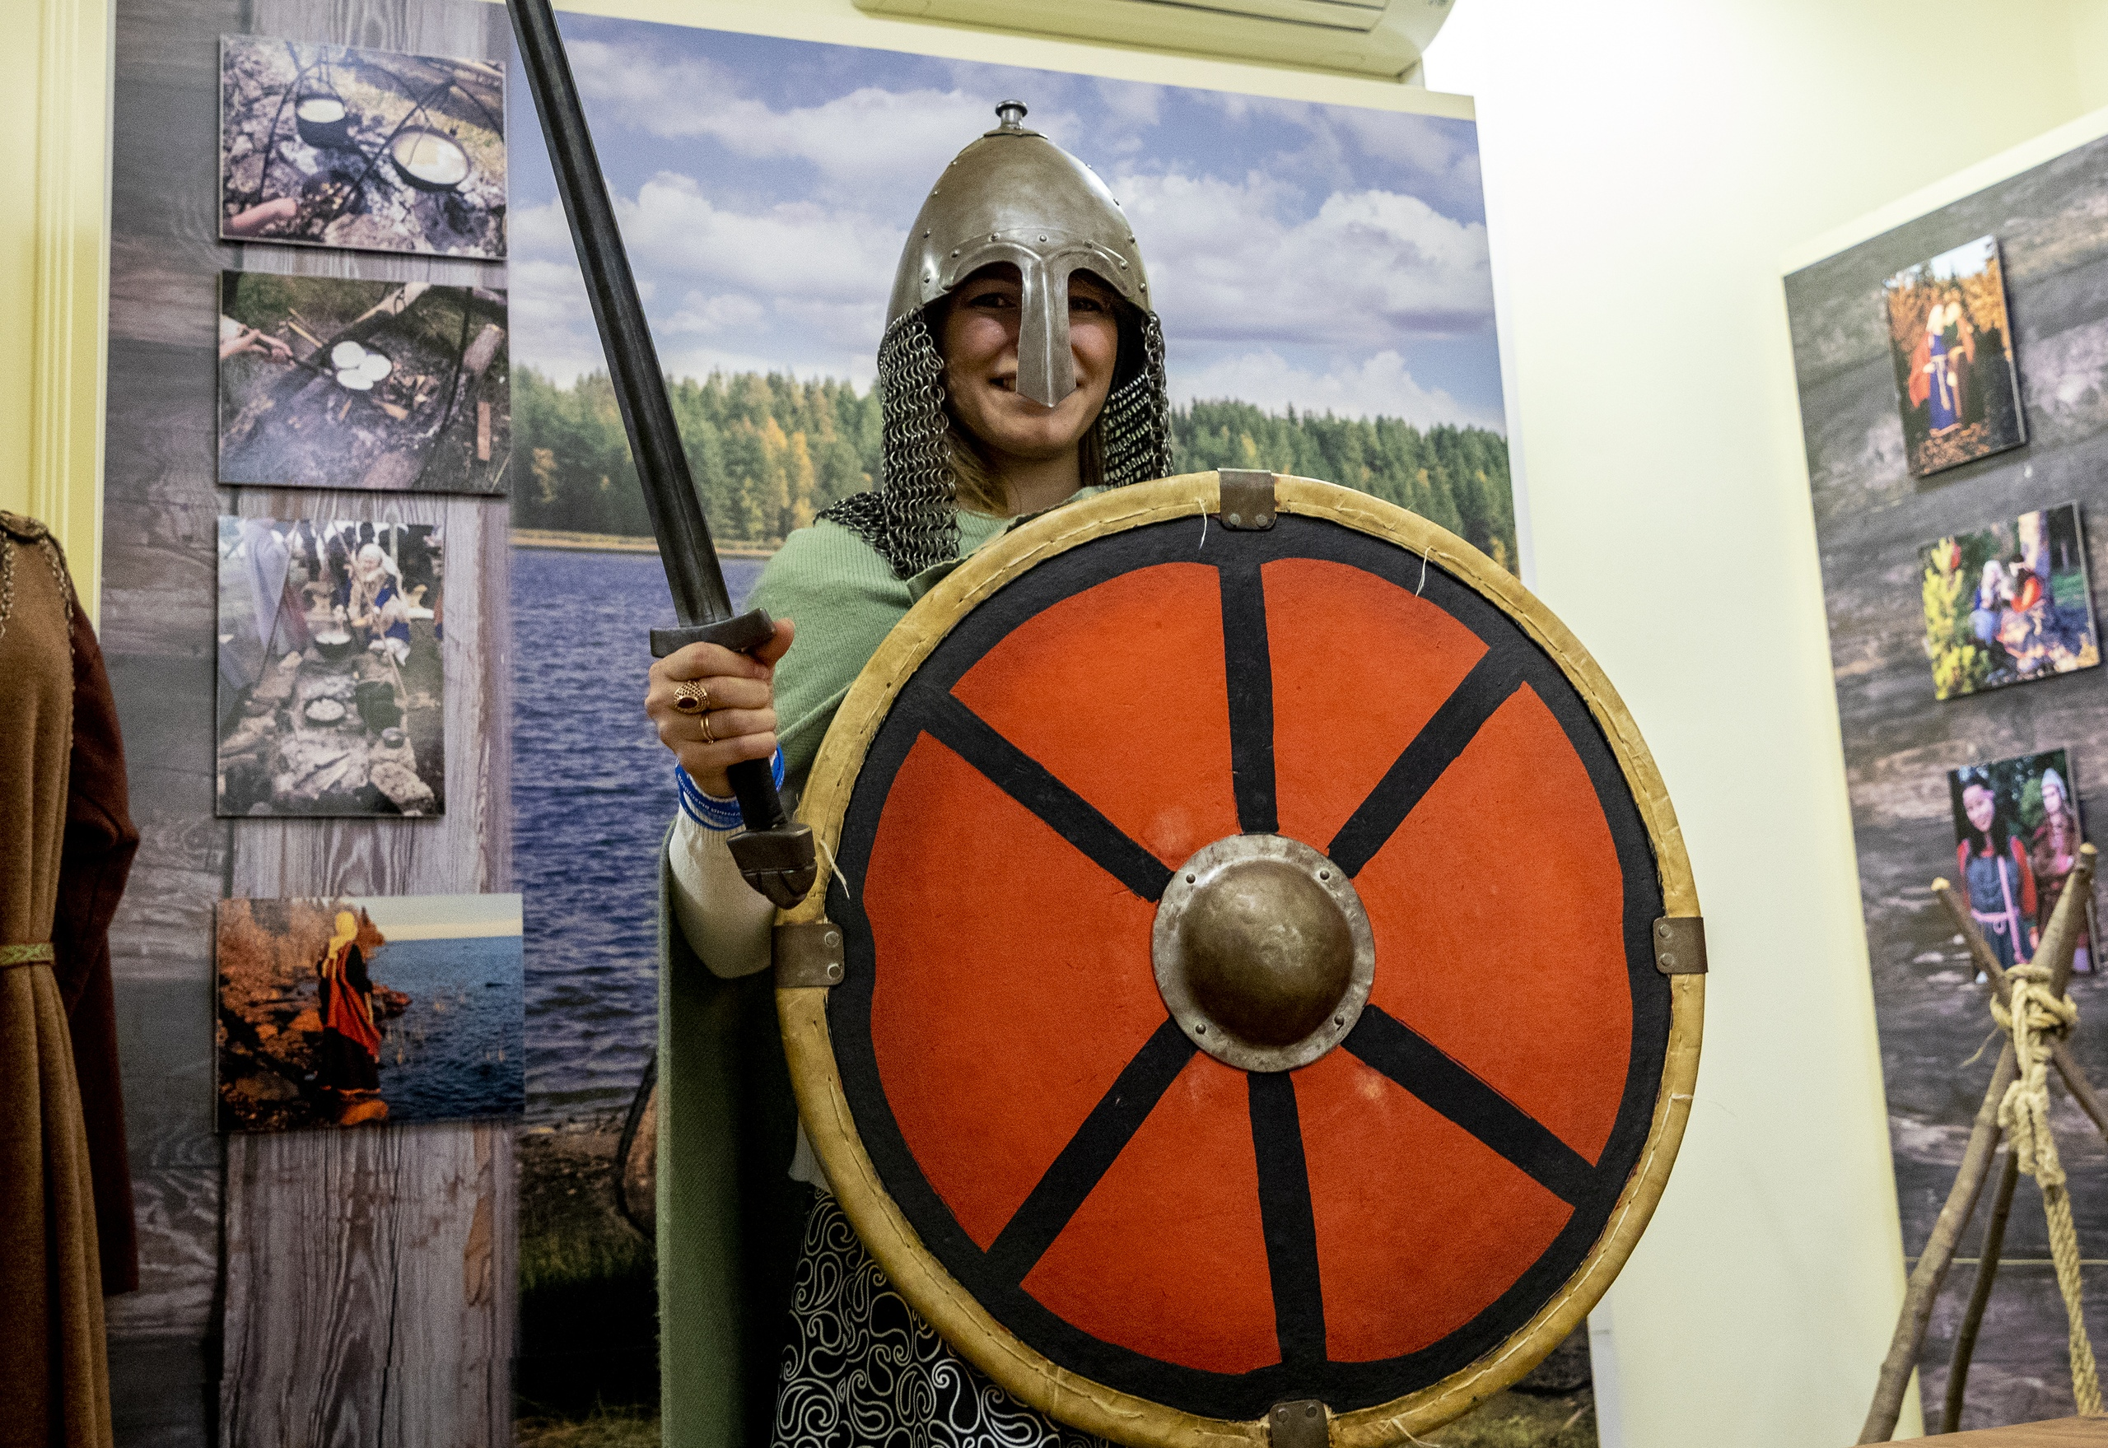
Интерактивные мероприятия
«Петрозаводский почтальон»
«На всякий случай – свой обычай»
«Листы каменной книги»
«Средневековая Карелия»
«Какие труды, такие и плоды»
«Карельская мозаика»
«Заводских дел мастер»
«Путешествие славных калевальцев»

Slide 8
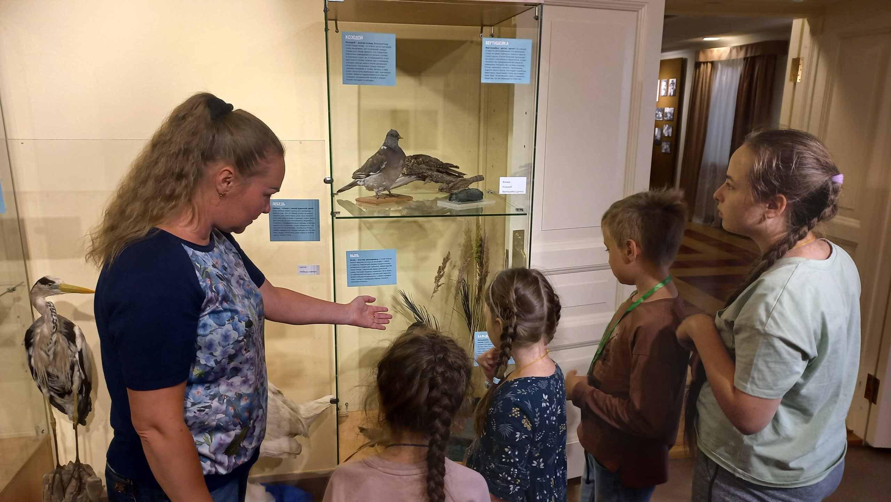
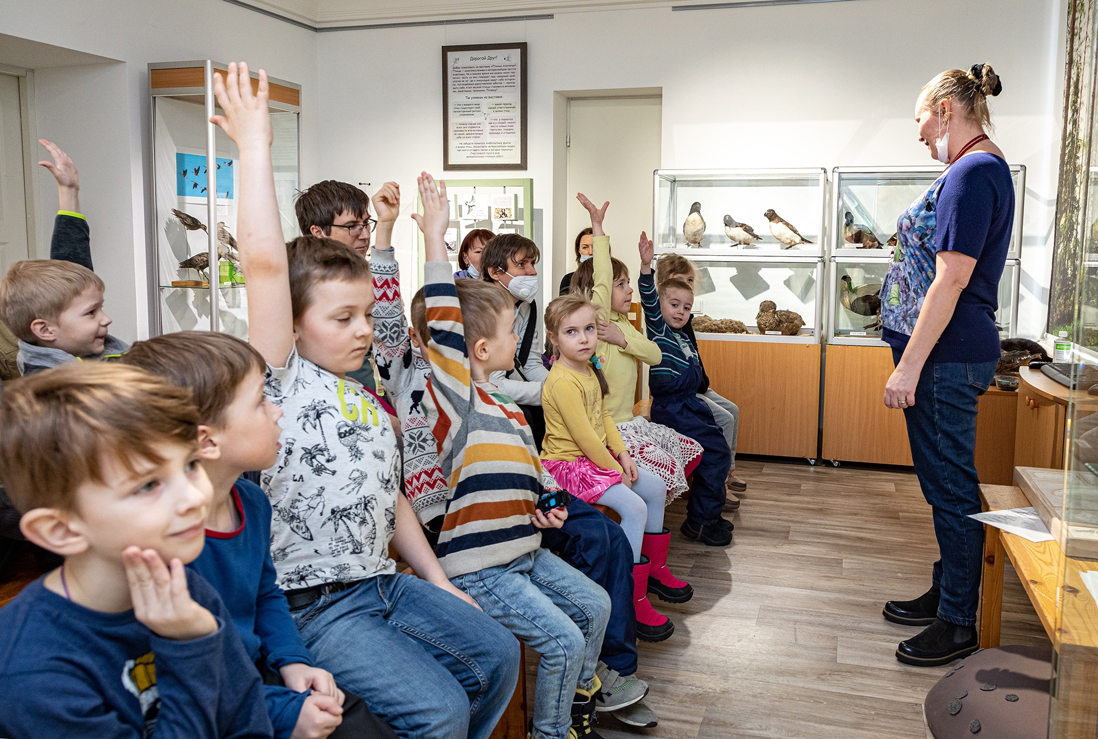
Маршрут «Природа» в НМРК
«Природные особенности региона»
«По страницам красной книги»
«Животные строят»
«Шляпка на ножке»
«Животные в сказке и в природе»
«Птицы весной»
«Чей нос лучше?»
«Сокровища гномов»
«Перелетные птицы»
«Приключения капельки воды»
«Порхающие цветы»
«Как животных цвет защищает»

Slide 9
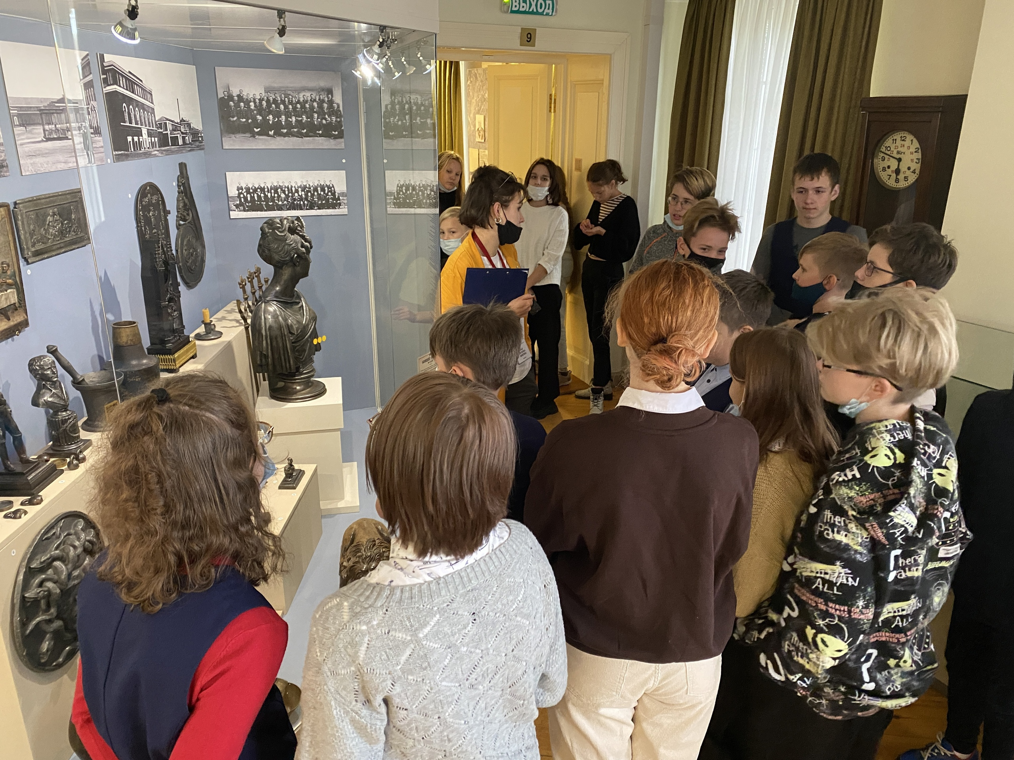
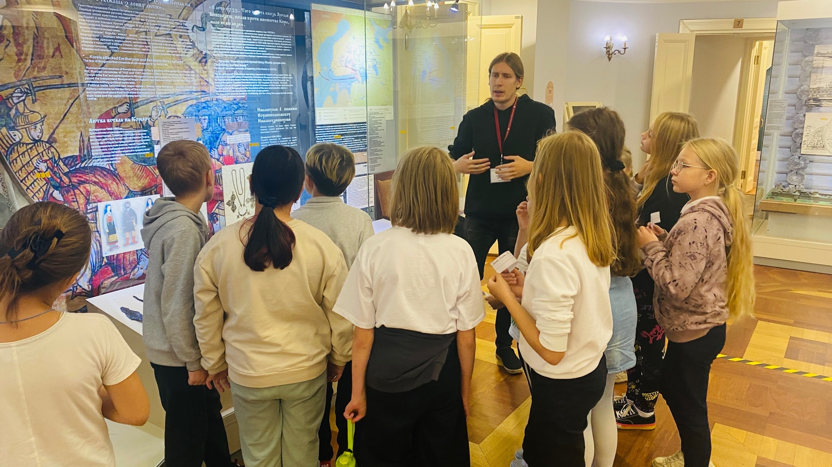
Маршрут «История» в НМРК
«Занятия и жилище древних людей»
«Ритуалы и верования древних жителей Карелии»
«Искусство древнего человека»
«Александр Невский»
«История Соловецкого монастыря XV-XIX вв.»
«Карелия в годы Наполеоновских войн»
«Г.Р. Державин в Петрозаводске»
«Старый Петрозаводск»
«Театр в Петрозаводске в начале XX века»
«Зимняя война 1939-1940 гг.»
«Карелия в годы Великой Отечественной войны»
«Будни войны»
«Наши знаменитые земляки»

Slide 10
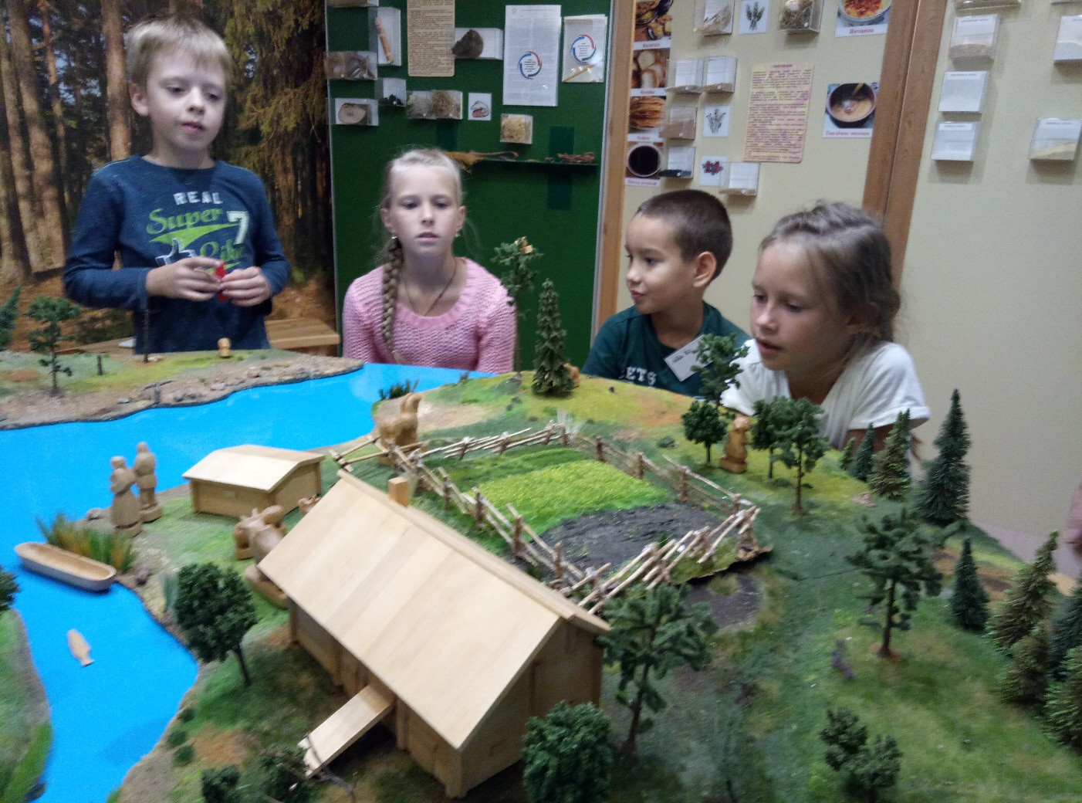
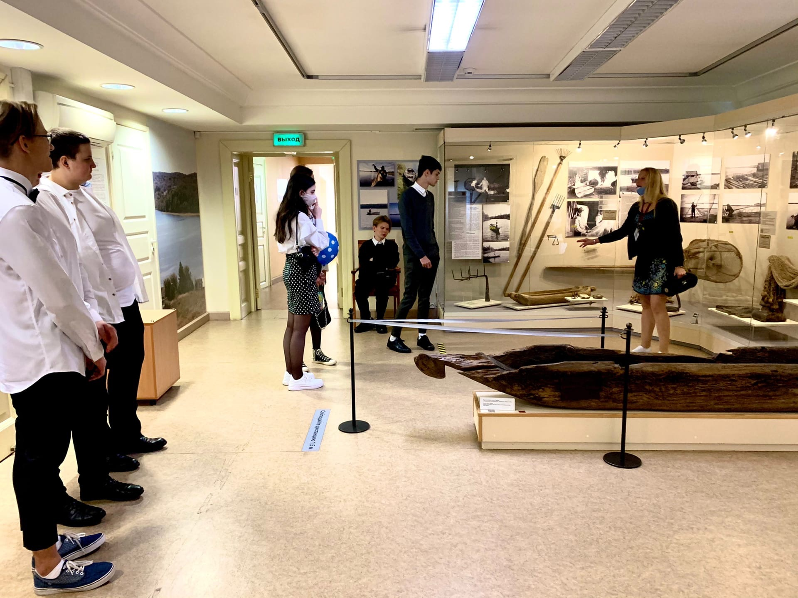
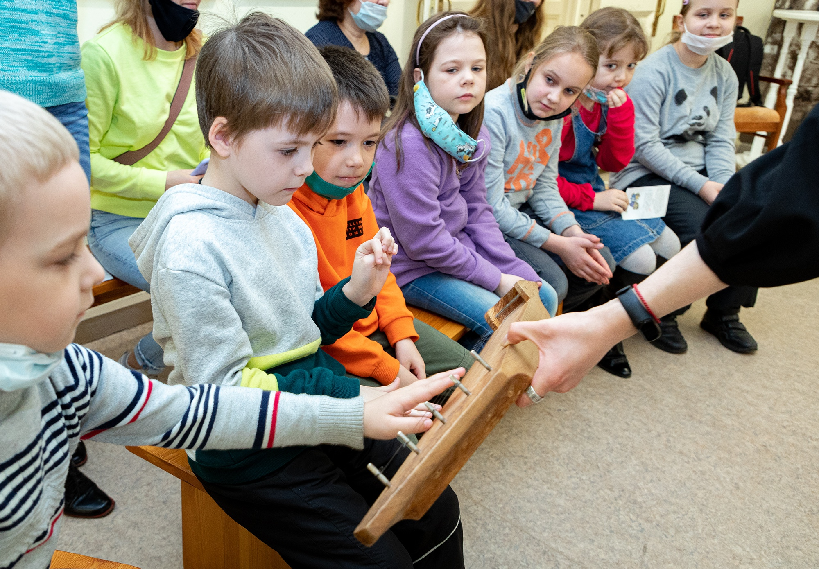
Маршрут «Этнография» и «Фольклор» в НМРК
«Старинный сундучок»
«Народный костюм»
«История игрушки»
«Народная вышивка»
«Береста в Карелии»
«Карельские народные музыкальные инструменты»
«Волшебный мир дерева»
«Северная изба»
«Как живут в деревне»
«Гончарное ремесло в Карелии»
«Karjalan kieli. Карельский язык»
Этно-путешествие

Slide 11
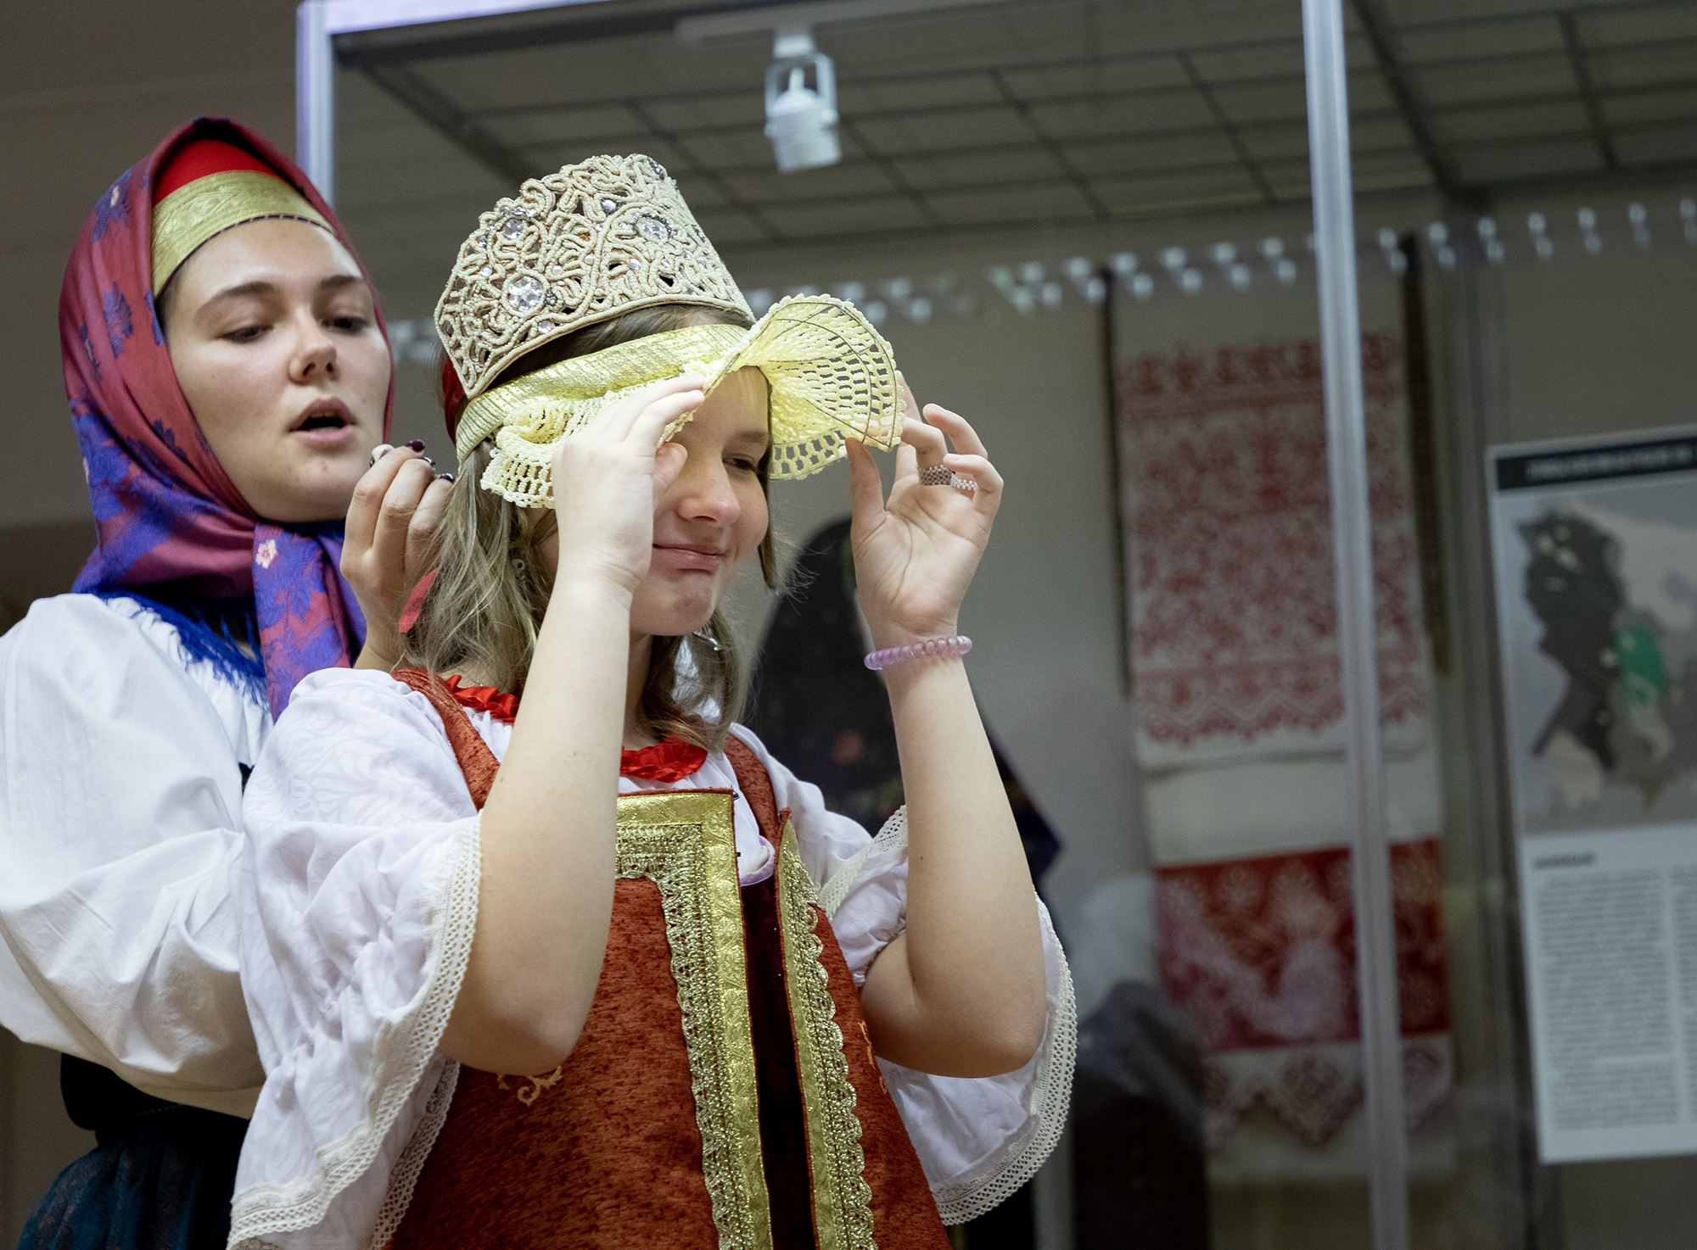
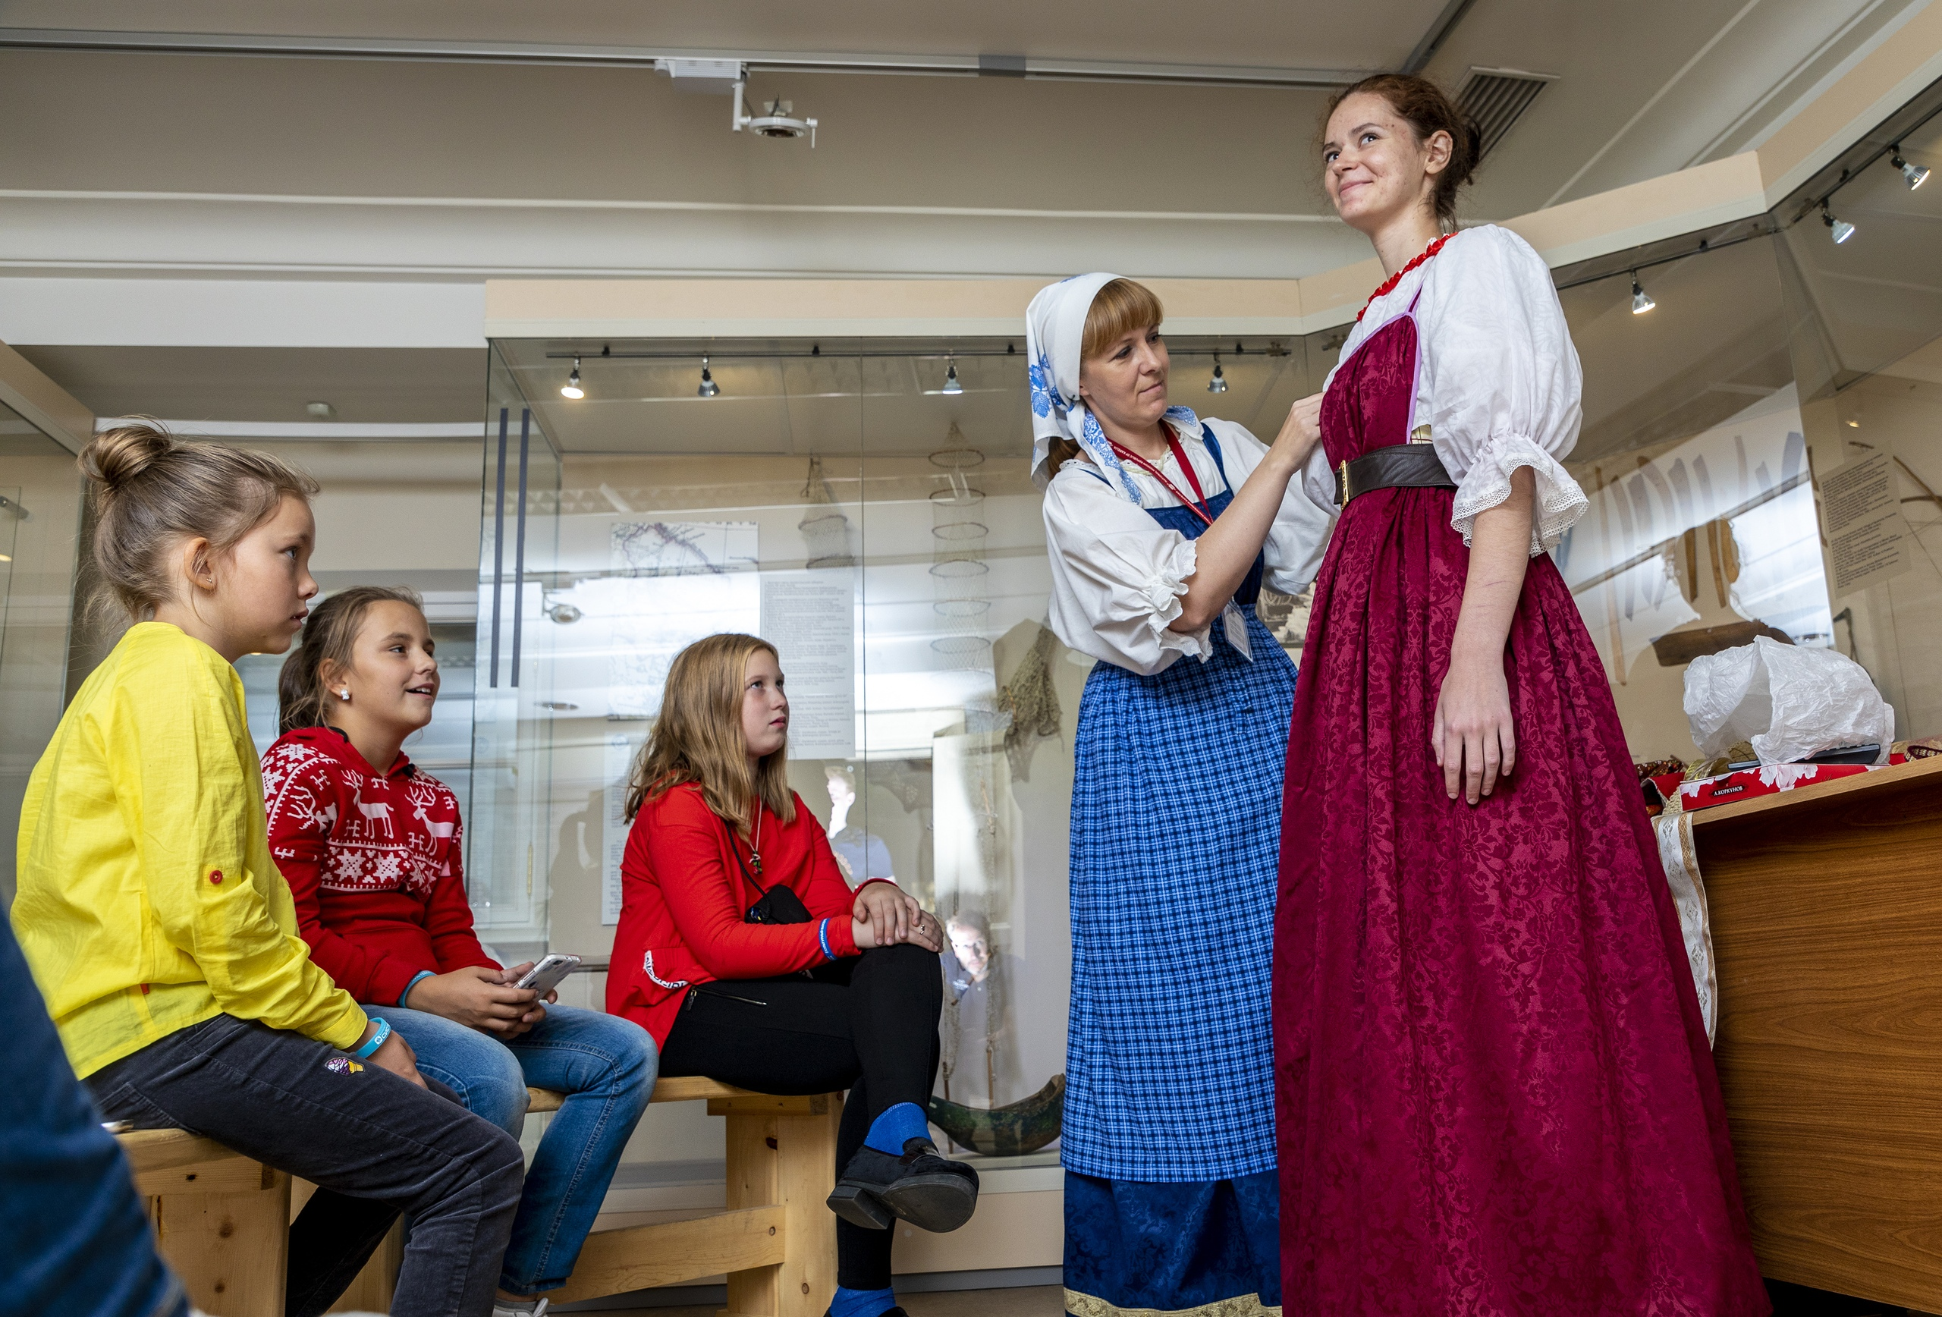
Музейное занятие «Народный костюм»

Slide 12
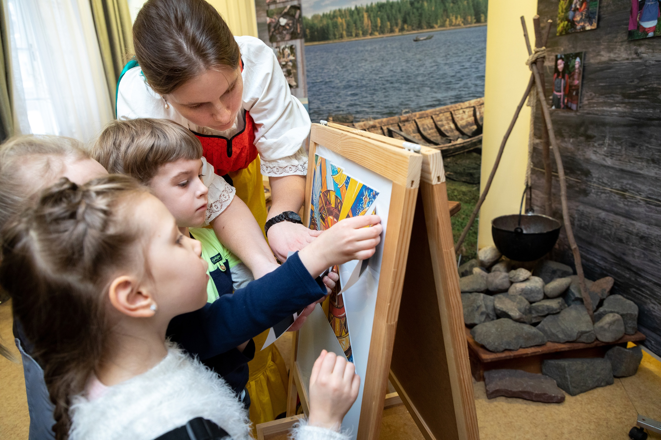
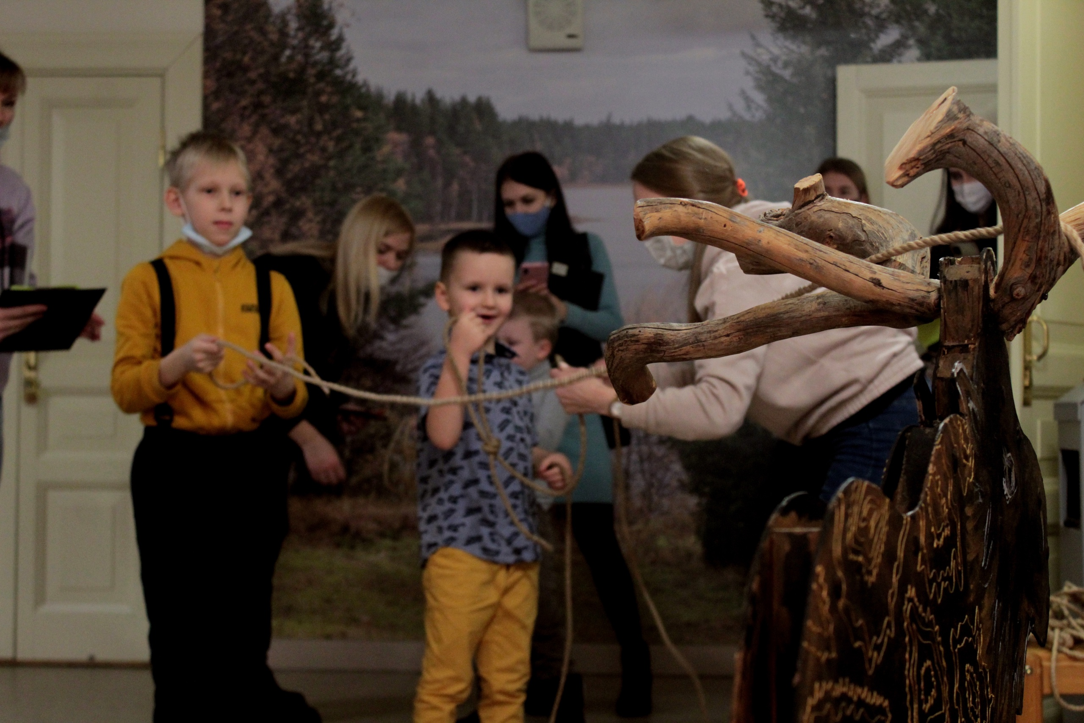
Маршрут «Этнография» и «Фольклор» в НМРК
Цикл «Калевальские сказки»:
«Рождение мира. Рождение героя» (зарождение мира и первочеловека)
«Кузнец, охотник и пастух» (традиционные занятия и промыслы в Карелии)
«Я отдам тебе девицу»
«Калевала» – памятник мировой культуры»
«Традиции, обычаи и обряды карельской семьи»
«Северная изба: традиции и обряды, домашняя утварь»
«Свадебный обряд в Карелии»

Slide 13
Контакты музея
Оставить заявку на проведение экскурсии/занятия
+7 (8142) 55-96-55, +7 (8142) 55-96-20
nmrk_disp@mail.ru
Заведующая отделом научно-выставочной и культурно-образовательной деятельности – Логинова Светлана Михайловна
тел.: 55-96-40 (доб. 181)
e-mail: onvkod@nmrk.karelia.ru
Методист отдела научно-выставочной и культурно-образовательной деятельности – Аблаева Дарья Владимировна
тел.: 55-96-40 (доб. 183)
e-mail: metod@nmrk.karelia.ru
Проектная деятельность: учёный секретарь Национального музея РК – Кузнецов Денис Николаевич
Тел.: (8142) 55-96-55 (доб. 103)
E-mail: dnkuz@yandex.ru
Участие по Пушкинской карте: сотрудники отдела развития Национального музея РК
Тел.: (8142) 55-96-70
E-mail: infokgkm@yandex.ru

